Slide 1
基于Flush+Reload的 DES算法Cache计时攻击
杨宇鑫
2026.03.11

Slide 2
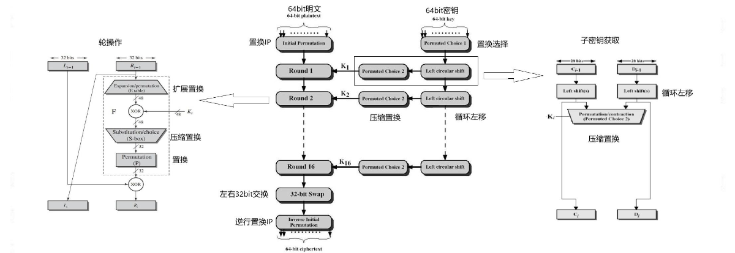
1. DES算法加密过程
密钥预处理：64位密钥 -> PC-1置换产生56位密钥 -> 分别16轮循环左移生成16组密钥 -> 经过PC-2置换
生成16组轮密钥。
明文处理： 将明文分成64bit一组分别加密（块加密） -> 将64bit明文进行IP置换并分为左32bit -L0- 和右32bit
-R0- -> L0、R0会经过16轮的相同操作，每一轮都会有一个上面对应的轮密钥参与（轮操作）。
轮操作： 将32bitR0进行E盒扩展为48bit E(R0) -> 将48bit E(R0)与对应的轮密钥异或生成48bit ->
将这48bit分成8组，分别对应8个S盒，每一组经S盒压缩后生成4bit，总共32bit ->
将32bit进行P盒置换 -> P盒置换的结果与最初的64位分组左半部分L0异或 ->
左、右半部分交换，接着开始另一轮，总共要进行16轮。
16轮替代之后会得到最后的结果L16、R16，最后将两组数据进行左右两组交换 ->
将得到的64bit结果进行一次IP逆置换 -> 得到64bit密文。

Slide 3
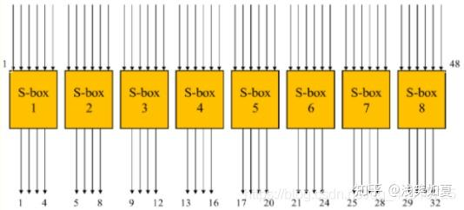
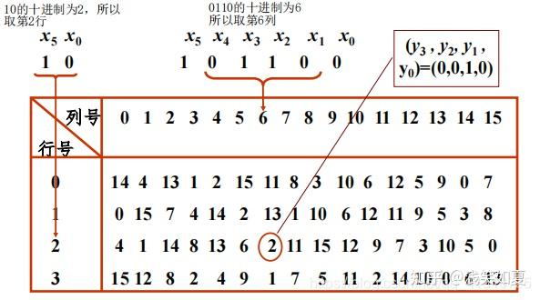
2. 攻击切入点
针对DES第一轮S盒压缩：明文经过IP置换后分为L0和R0，R0经过E扩展成为48位的E(R0)，E(R0)与K1异或后得到S(R0)，分为8个6位块，分别输入8个S-box。其中K1是密钥预处理后得到的轮密钥的第一组。
分析切入点：E(R0) ^ K1 = S(R0)，根据位运算结论：K1 = E(R0) ^ S(R0)，E(R0)可以通过攻击者输入的明文与公开的DES加密流程计算得到，如果可以得到S(R0)，就可以算出K1。那么如何得到S(R0)？
S-box索引计算：6位输入：x5 x4 x3 x2 x1 x0，row = x5 x0（首尾两位），col = x4 x3 x2 x1（中间四位），S-box条目索引 = row * 16 + col。
通过缓存侧信道推导K1片段：第一轮S盒置换中，8组S盒会被分别访问到其中的一个元素，通过共享libdes.so的物理页并监测S盒中元素加载到缓存的情况，可以推断出访问的S-box条目索引，进而计算出S(R0)，由K1 = E(R0) ^ S(R0)，计算得到K1的值。
密钥重建：暴力搜索8位未知位（PC-2未选中的位），由48位K1和8位未知位重建56位C1D1，循环右移1位得到C0D0，逆PC-1置换得到64位推测密钥（含奇偶校验位），分别使用推测密钥与原始密钥对明文进行加密，比较加密得到的密文是否相同；如果相同，则此推测密钥的值就是原始密钥，原始密钥的值被泄露获取。

Slide 4
3. 实验过程 - 实验环境
3.1 实验环境：
硬件环境
CPU型号: 11th Gen Intel(R) Core(TM) i5-1135G7 @ 2.40GHz
CPU核心数: 2核
内存: 2GB
架构: x86_64
缓存行大小: 64字节
软件环境
操作系统: Ubuntu 20.04.6 LTS (Focal Fossa)
内核版本: Linux 5.15.0-139-generic
编译器: GCC 9.4.0
编译选项
CC = gcc
CFLAGS = -O0 -g -march=native -Wall -fPIC -Wno-unused-result -fno-stack-protector
LDFLAGS = -ldl -pthread
编译选项说明
-O0: 禁用优化，确保内存访问不被编译器优化掉
-march=native: 针对当前CPU架构优化
-fPIC: 生成位置无关代码（共享库必需）
-no-pie: 生成非位置无关可执行文件

Slide 5
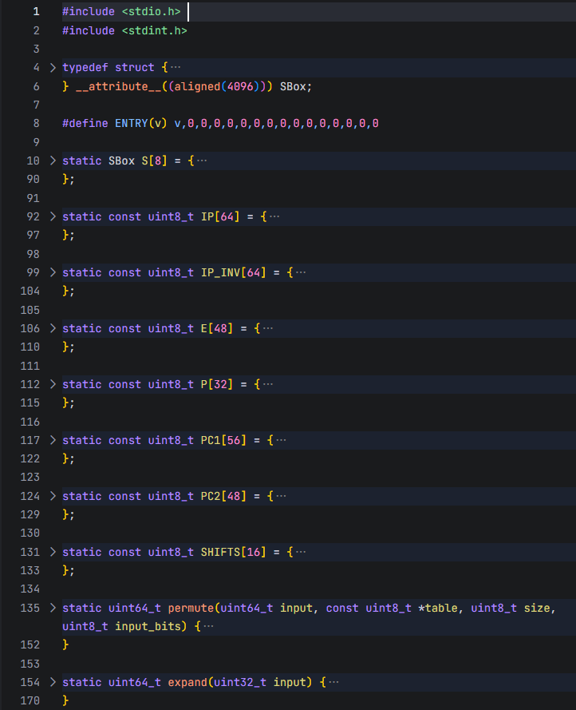
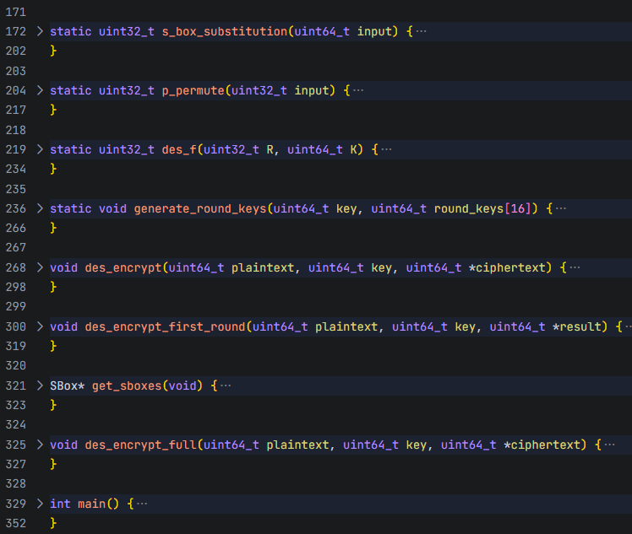

3. 实验过程 - des.c
3.2 构建DES加密共享库：根据FIPS标准构建了DES加密算法源文件des.c，编译生成 DES 加密共享库 libdes.so
为了满足实验需求，需要对SBox结构定义进行修改：
设计目的：使每个 S-box 条目占用独立的缓存行
内存布局：
data[64][16]：64 个条目，每个条目包含 16 个 uint32_t
每个条目实际大小：16 * 4 = 64 字节 = 1 个缓存行
实际只使用 data[i][0]，其余 15 个元素用于填充对齐
__attribute__((aligned(4096))) 编译器属性：
将整个 SBox 结构按 4KB 页边界对齐
确保不同 S-box 之间不会共享同一页，避免页表干扰

Slide 6
3. 实验过程 - spy.c - 动态链接共享库
3.3 构建spy.c代码文件，执行攻击流程。
3.3.1 首先使用 load_des_library() 通过 动态链接技术 实现了 DES 共享库的加载和函数解析。
流程：
① 定义了三个函数指针类型，确定了从共享
库中加载的函数的签名 ，确保类型安全。
② 通过dlopen系统调用打开共享库
③ 通过dlsym系统调用从已加载的共享库中
获取符号地址并返回其函数指针。
其中；
des_encrypt_first_round : DES 第一轮加密（攻击目标）
des_encrypt_full : 完整 DES 加密
get_sboxes : 获取 S-box 地址
例如：可以通过get_sboxes()获取DES加密使用的S盒。

Slide 7

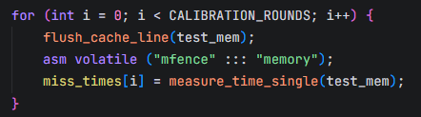
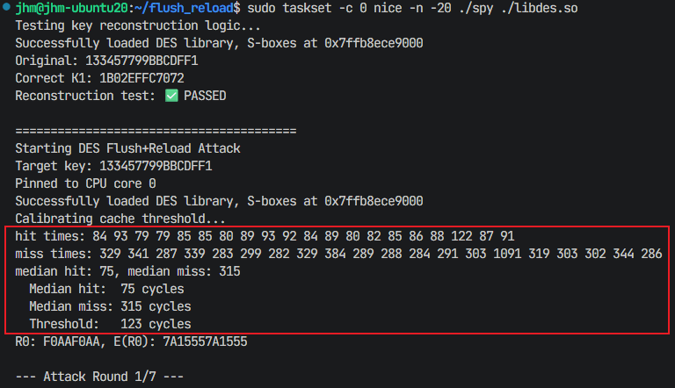
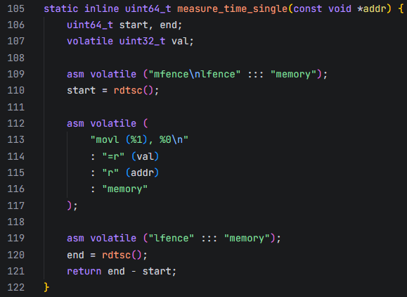
3. 实验过程 - spy.c - 动态校准缓存阈值
3.3.2 calibrate_threshold() - 动态校准缓存阈值
功能：测量缓存命中和未命中的时间，确定区分阈值
原理：
1. 分配对齐的内存
2. 多次访问使其在缓存中（命中）
3. 使用 CLFLUSH 驱逐后访问（未命中）
4. 计算中位数，取20%偏向命中侧作为阈值
即：阈值 = 命中时间 + (未命中 - 命中) / 5

Slide 8
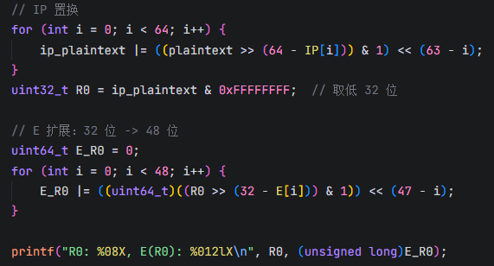
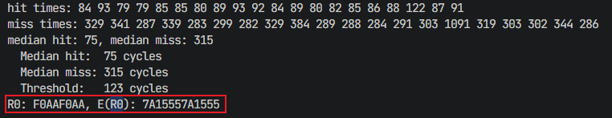
3. 实验过程 - spy.c - 计算 R0 和 E(R0)
3.3.3

Slide 9
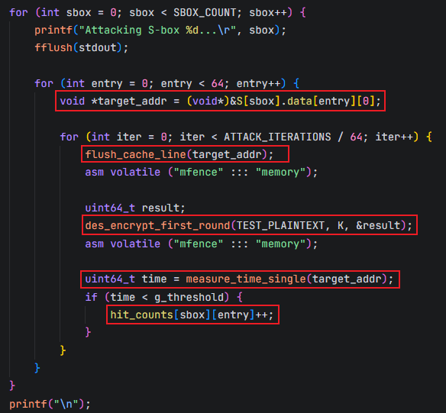
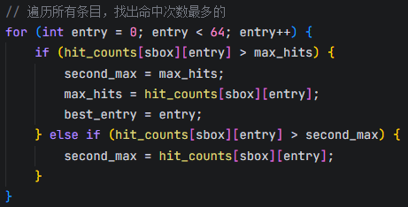
3. 实验过程 - spy.c - S-box访问的条目
3.3.4 执行多次第一轮攻击，并通过 flush and reload 分别检测每个 S-box 访问的条目。

Slide 10

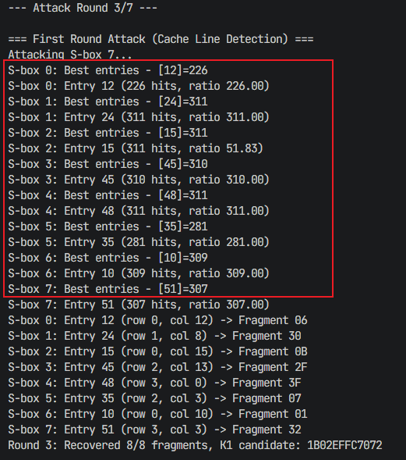
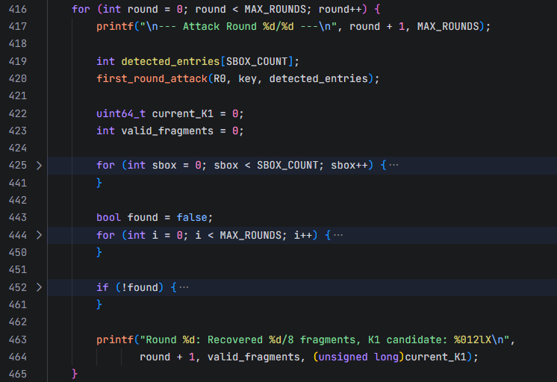
3. 实验过程 - spy.c - 选择最可靠的 K1
3.3.4 采用多轮投票机制，重复攻击 7 轮，从多轮结果中选择最可靠的 K1。

Slide 11
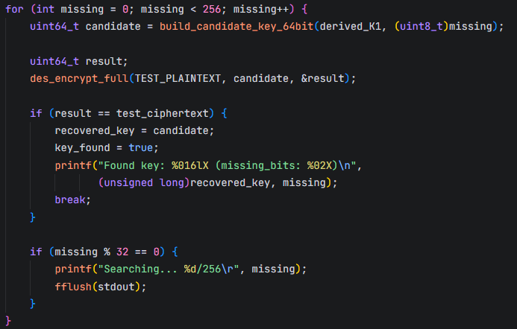
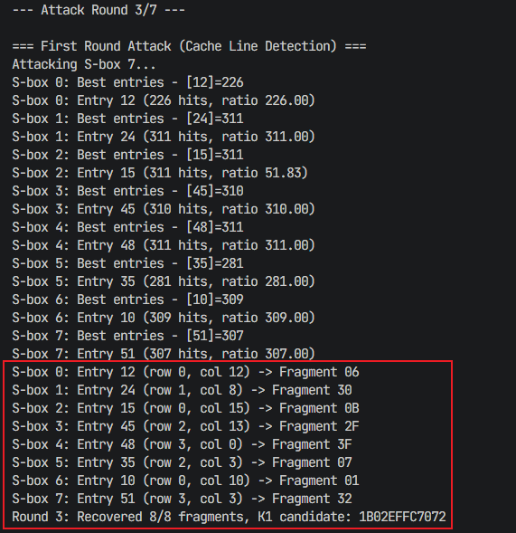
3. 实验过程 - spy.c - 恢复完整密钥
3.3.5 暴力搜索：从48位的K1恢复 64 位密钥：需要枚举 8 个未知位（PC-2 未选中的位），共 2^8 = 256 种可能

Slide 12
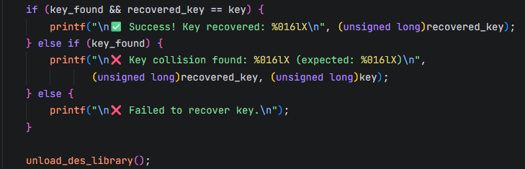
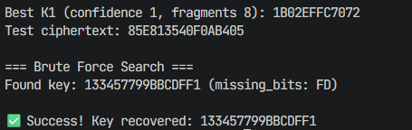
3. 实验过程 - spy.c - 最终结果
3.3.6 输出最终结果并卸载共享库

Slide 13
4. 下周目标
1. 做缓解验证的对照测试，验证常见缓解措施（隔离策略、缓存冲洗、编译器或内核参数、微码与固件更新）的效果，对比前后差异；开启/关闭若干常见缓解措施进行对比，例如进程亲和绑定、缓存刷新指令的使用方式变化，或系统提供的相关隔离选项，观察统计结果变化并给出解释。
2. 整理主要指标与技术参数，包括时间测量的统计指标，例如平均值、标准差与分位数，并统计样本数量与重复次数。统计命中与未命中两类访问的时间分布差异或可区分度指标。明确 CPU 型号与核心数、操作系统版本、编译器版本与优化选项，计时方式可采用高精度时间戳计数器或系统高精度计时接口，并说明测量开销控制方法。
3. 设计脚本，量化泄露带宽、命中率、信噪比与跨核/跨进程可迁移性；完成原始数据与绘图结果、输出图表与统计摘要，研究在所测平台上的风险描述与推荐配置。
4. 编写测试流程文档与总结报告。

Slide 14
谢谢！
杨宇鑫
2026.03.11

